Slide 1
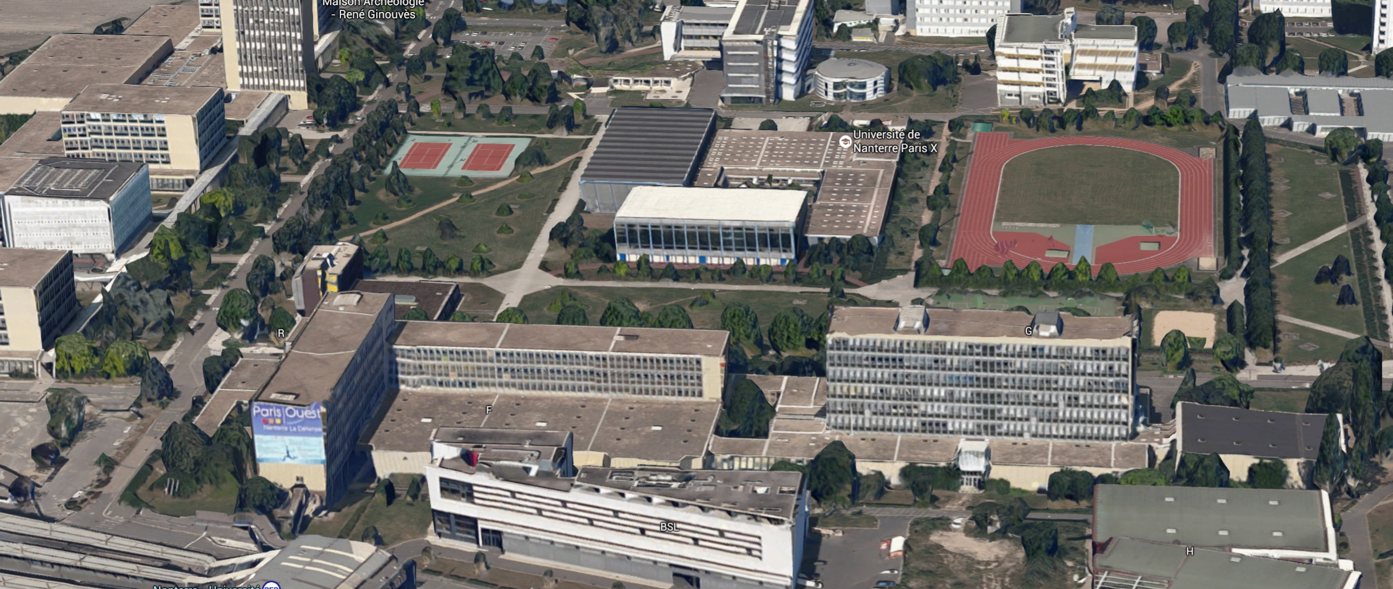

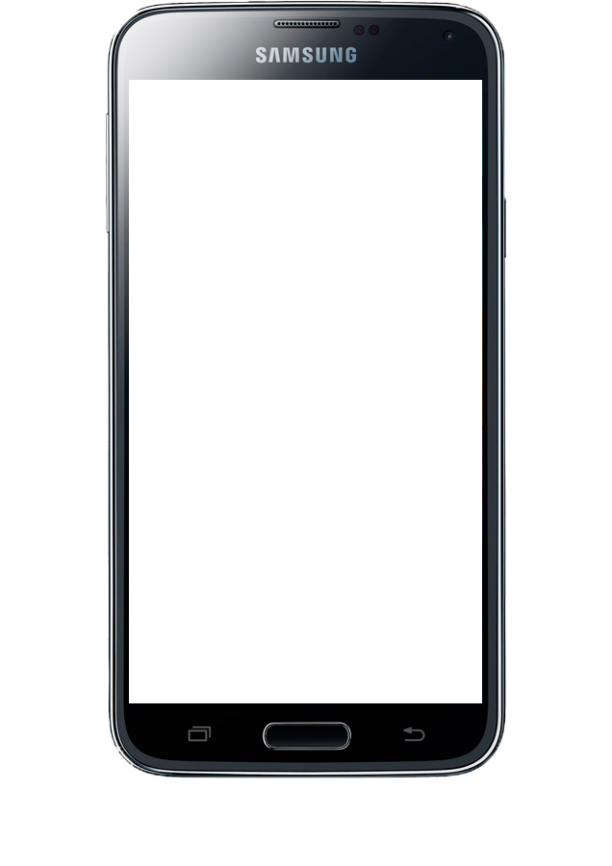
Maxime
Bruneliere
Thomas
Aonzo
Bilal
El Jayi
Sami
Asfaha
Sabir
Hamou
UPOPulse
« Partager, Se retrouver »
s
Notes:
‹#›

Slide 2
Table des matières
Contextualisation
Etat actuel de l’application
Les tâches effectués
Les tâches futures

Slide 3
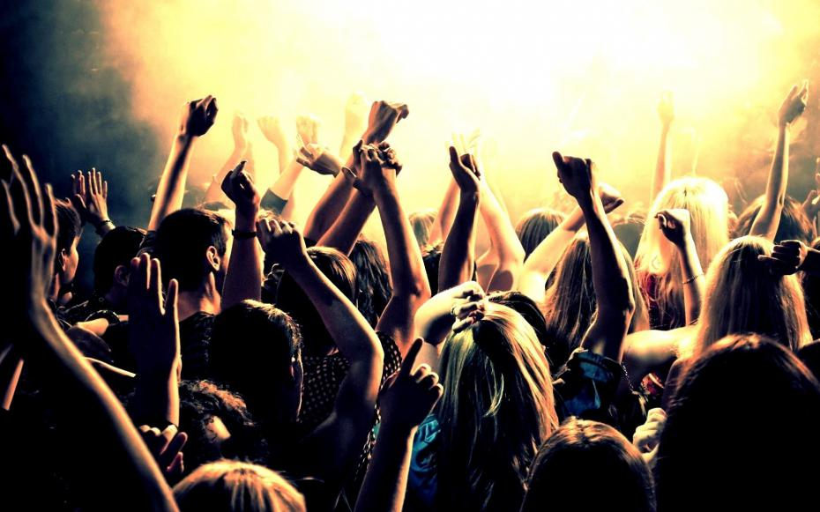
Contextualisation
Avoir une carte de l’université et se repérer
Rendre visible les évènements de l’université

Slide 4
Les fonctionnalités attendues
Plan des bâtiments avec étages
Partager sa localisation
Créer des évènements sur la carte
Afficher les évènements
Administrer les utilisateurs

Slide 5
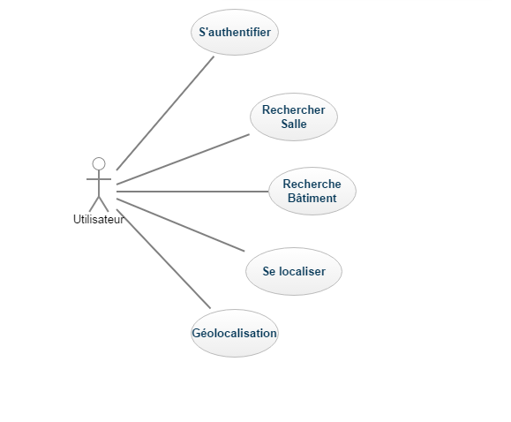
Cas d’utilisation

Slide 6



Architecture de l’application
Application
Partage
Maps
Mysql
REST
WebService
Evenement
Authentification

Slide 7




Réalisation / Gestion du projet
Android Studio : Développement des fonctionnalités
GitHub : Mise en commun du code et de la suivi des versions.
Trello : Répartition des tâches à faire, en cours et terminées. Modèle Agile
Google Drive : Mise en commun des documents

Slide 8
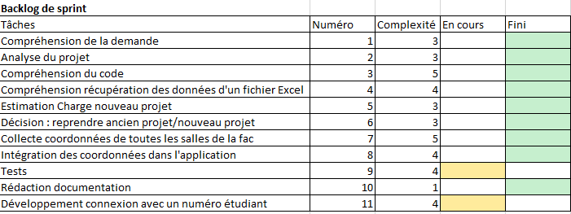
Définition des tâches

Slide 9
Les difficultés rencontrées
Compréhension du code existant compliquée (aucune documentation technique, aucune documentation fonctionnelle)
La récupération des données de chaque salle, de chaque bâtiment et des plans nécessite du temps disponible pour parcourir le campus.
Alimentation de la base de donnée dans SQLite
Problème de version de Gradle
Problème de version de Google Play (Comprenant Google Maps)

Slide 10
L’Etat actuel de l’application
Carte de l’université prête
100 % des données des bâtiments G et F enregistrées dans la BDD
Mise à niveau du Gradle correction des problèmes de version
Mise à niveau des versions de Google play
Documentation fonctionnelle et technique.

Slide 11
Évolutions futures
Gestion de l’authentification
Intégration des bâtiments récoltés après avoir récolté les salles
Gestion des évènements
Affichage des évènements
Mise en relation avec l’emploi du temps des salles

Slide 12
Démonstration de l’application

